Slide 1
착한 가격 업소
김영민
javasw@naver.com

Slide 2
Contents
프로젝트 기획
사용 기술 목록
개발 스케줄
화면 설계
UML
ERD
Software Architecture
향후 개발 계획

Slide 3
프로젝트 기획

Slide 4
기획의도
단위 : 만원
반복되는 경제위기는
가계의 소비지출 구조에
부정적 영향을 미쳐
소비생활 관련 지출 비목 중
가장 기초 비목인 식비에서
크게 부담을 느끼고 있습니다.
출처 : KOSIS (2021)

Slide 5
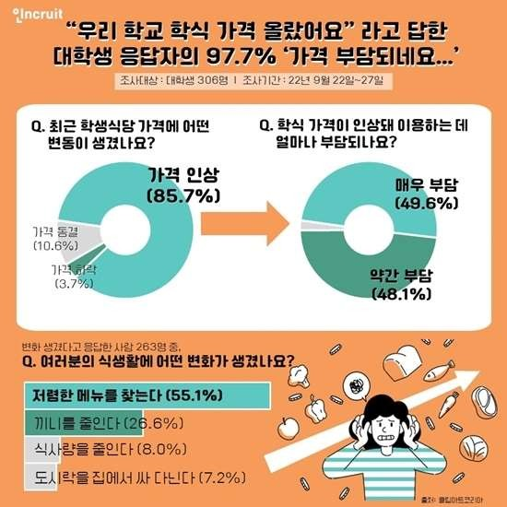
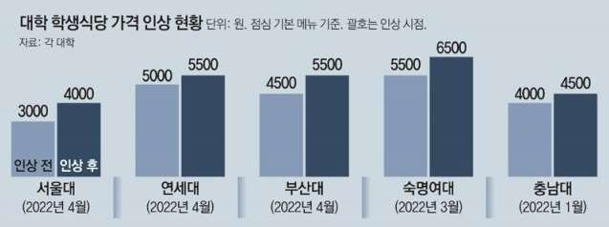
기획의도
대학생 식당은 글로벌 인플레이션과 치솟는 식량 가격으로 인해 식량 가격을 인상하고 있습니다.
부담이 커짐에 따라 학생들에게 저렴한 메뉴를 보여주기 위해 웹사이트를 개발하게 되었습니다.
출처 : 동아일보

Slide 6
목표- 타겟층
연령대
직업
출처 : 논문 : 착한 가격 외식업소에 대한 소비자의 지각된 가치가 신뢰, 고객만족 및 행동의도에 미치는 영향(강릉)

Slide 7
사용 기술 목록

Slide 8
사용 기술
Oracle
11g
Eclipse
2019-3
Spring
4.3.9
Jasypt
1.9.0
HTML 5
JavaScript
CSS 3
Java 1.8
Python
3.11.0
R studio4.2.1
learn
virtual box
Linux
MyBatis
3.4.3

Slide 9
개발 스케줄

Slide 10
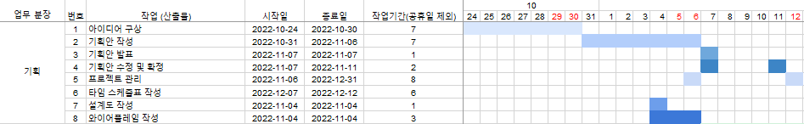
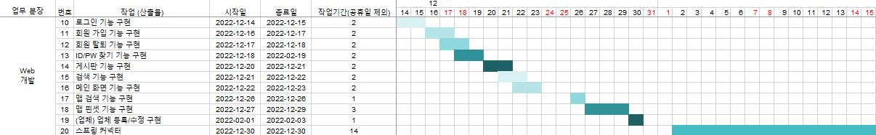
개발 스케줄

Slide 11
화면 설계

Slide 12
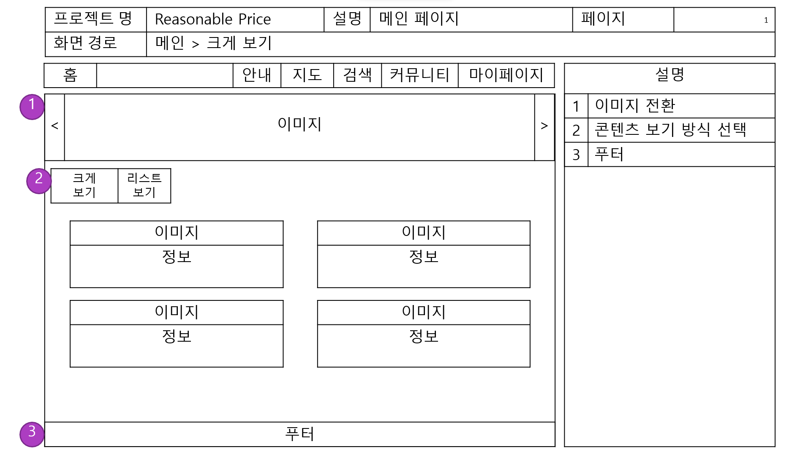
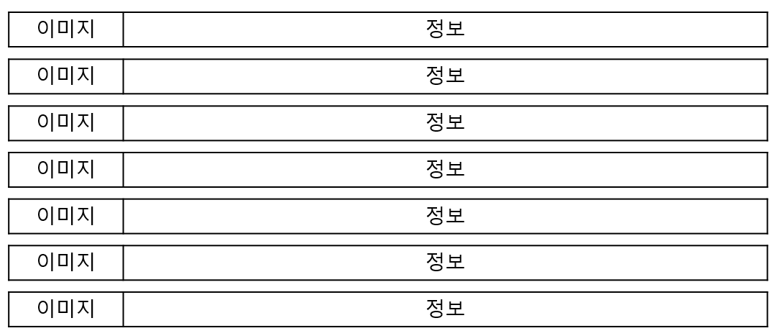
화면 설계 - 메인

Slide 13
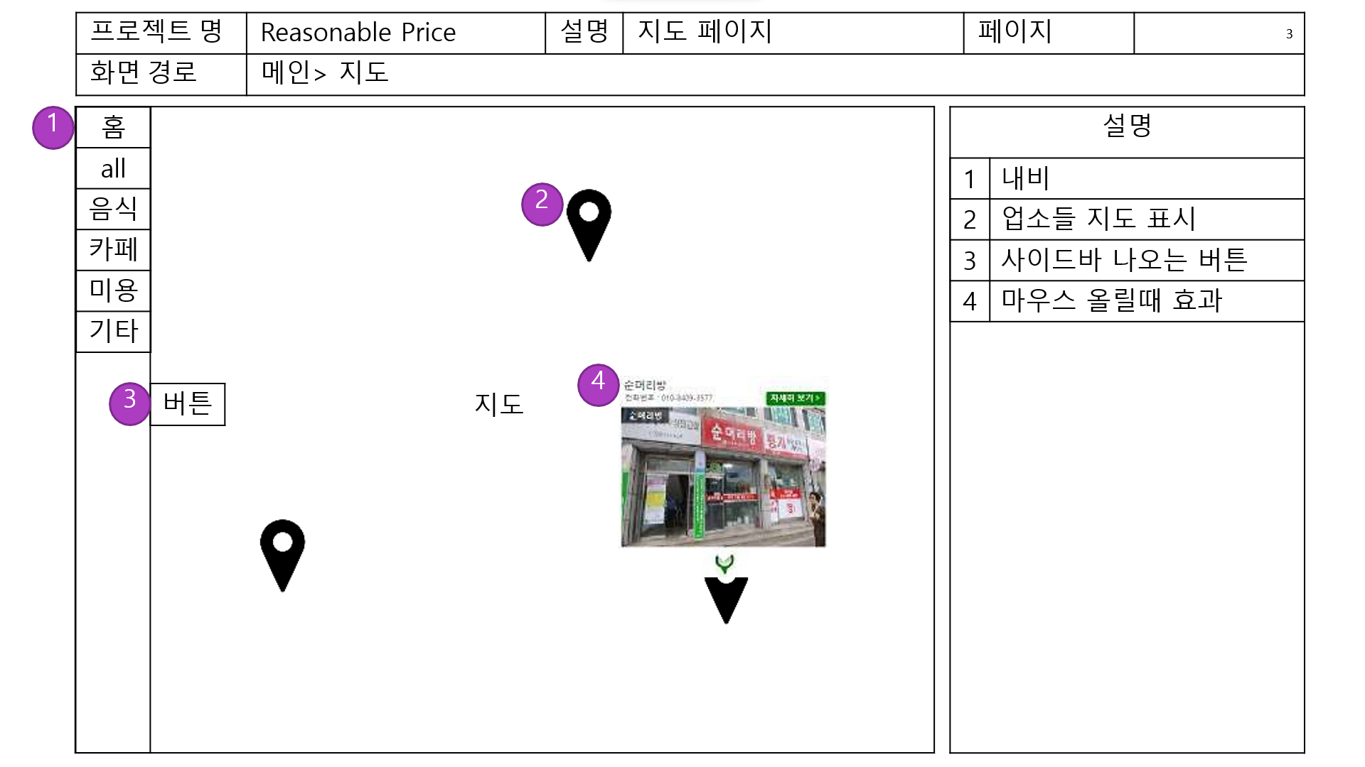
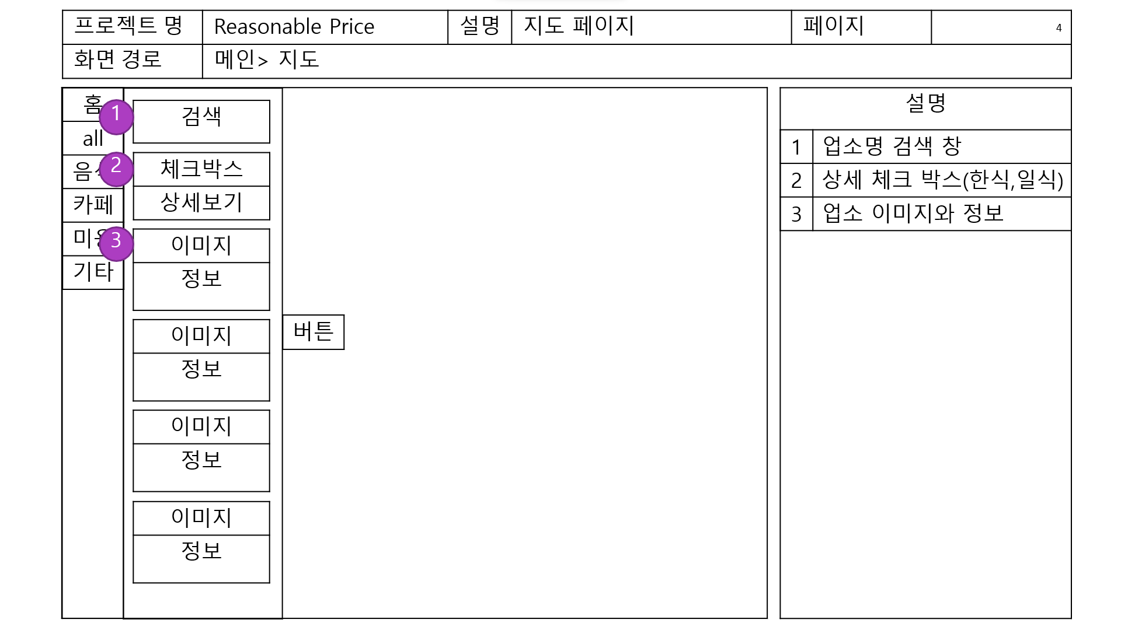
화면 설계 - 지도

Slide 14
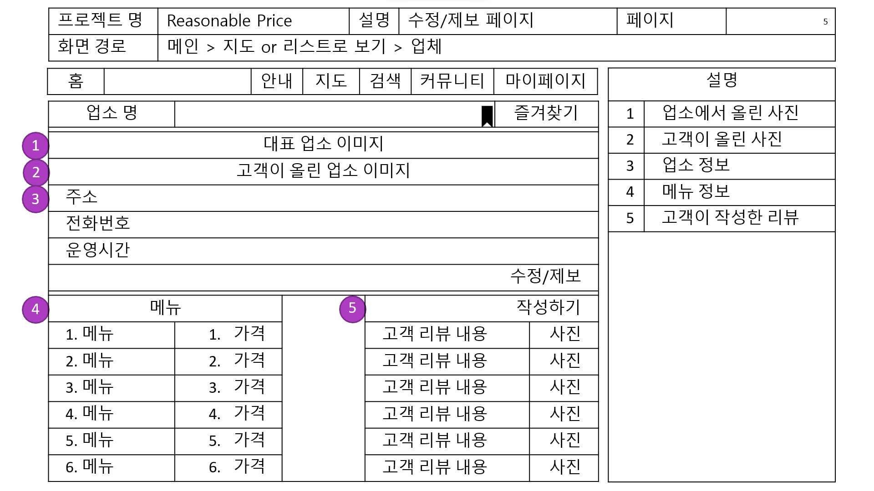
화면 설계 – 업체 정보

Slide 15
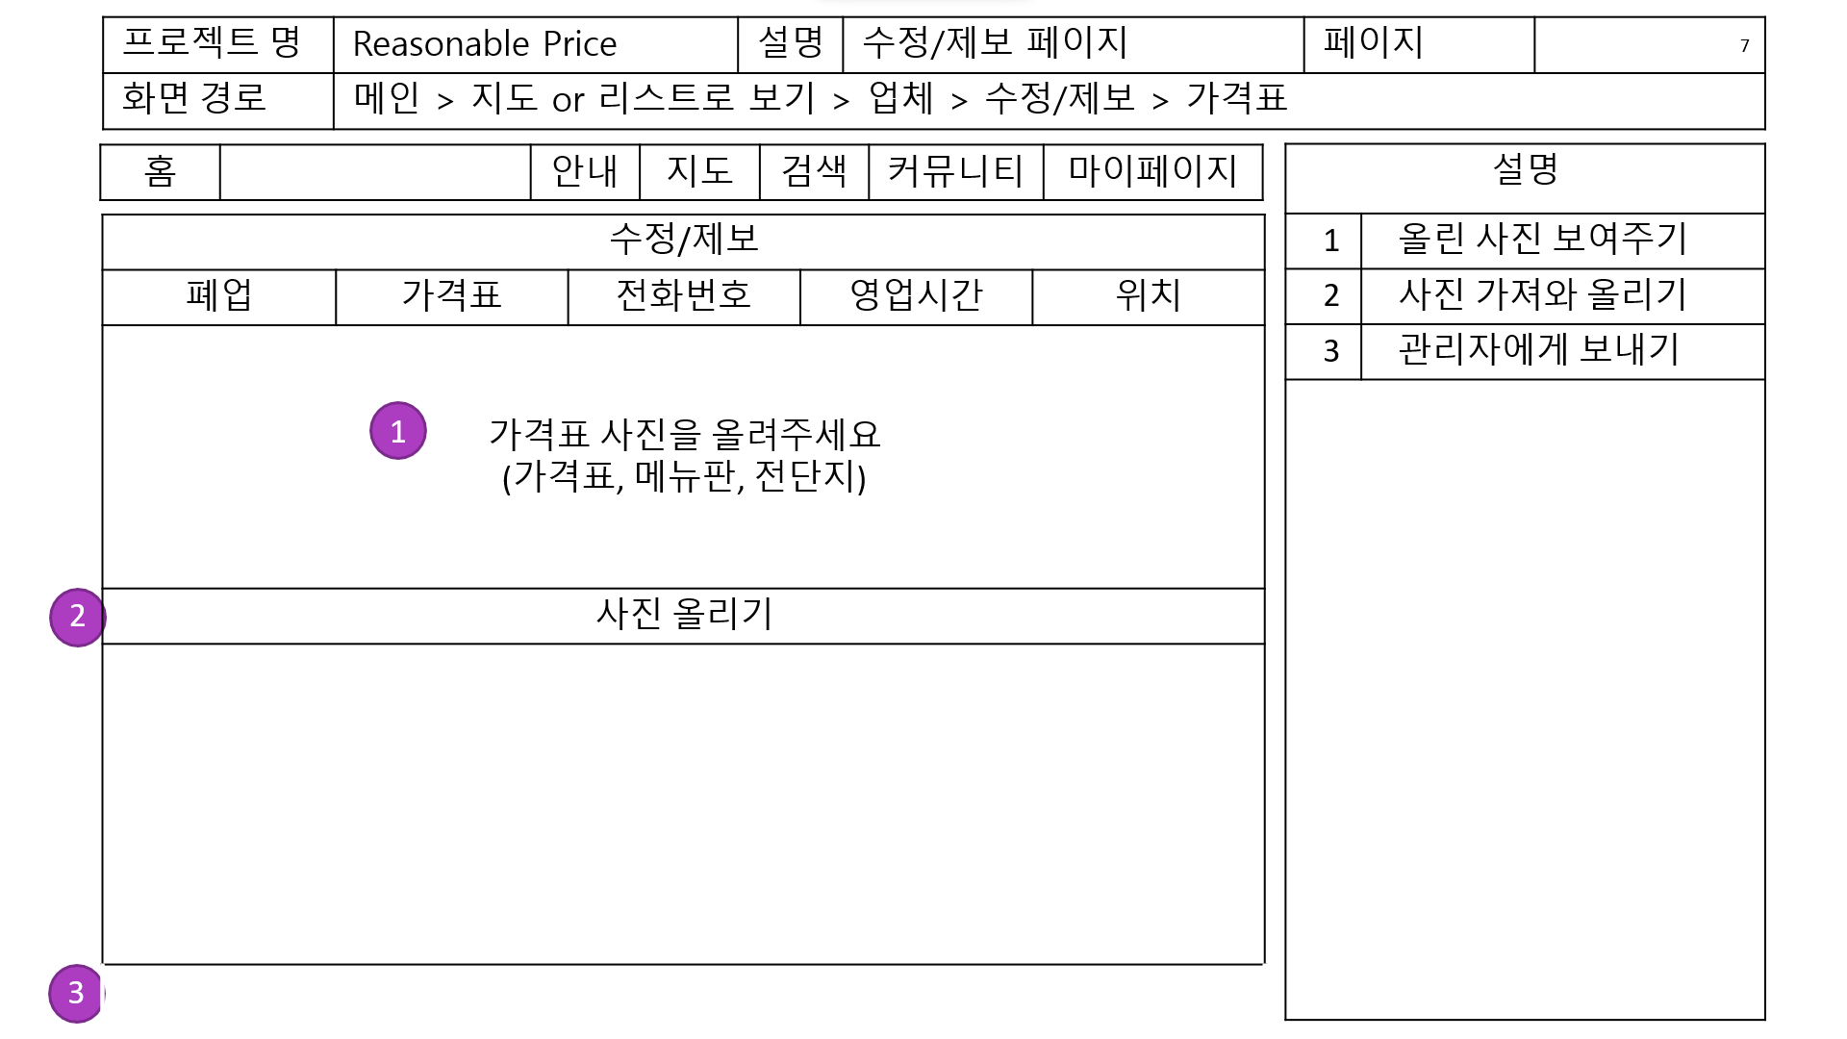
화면 설계 – 업체 정보 수정

Slide 16
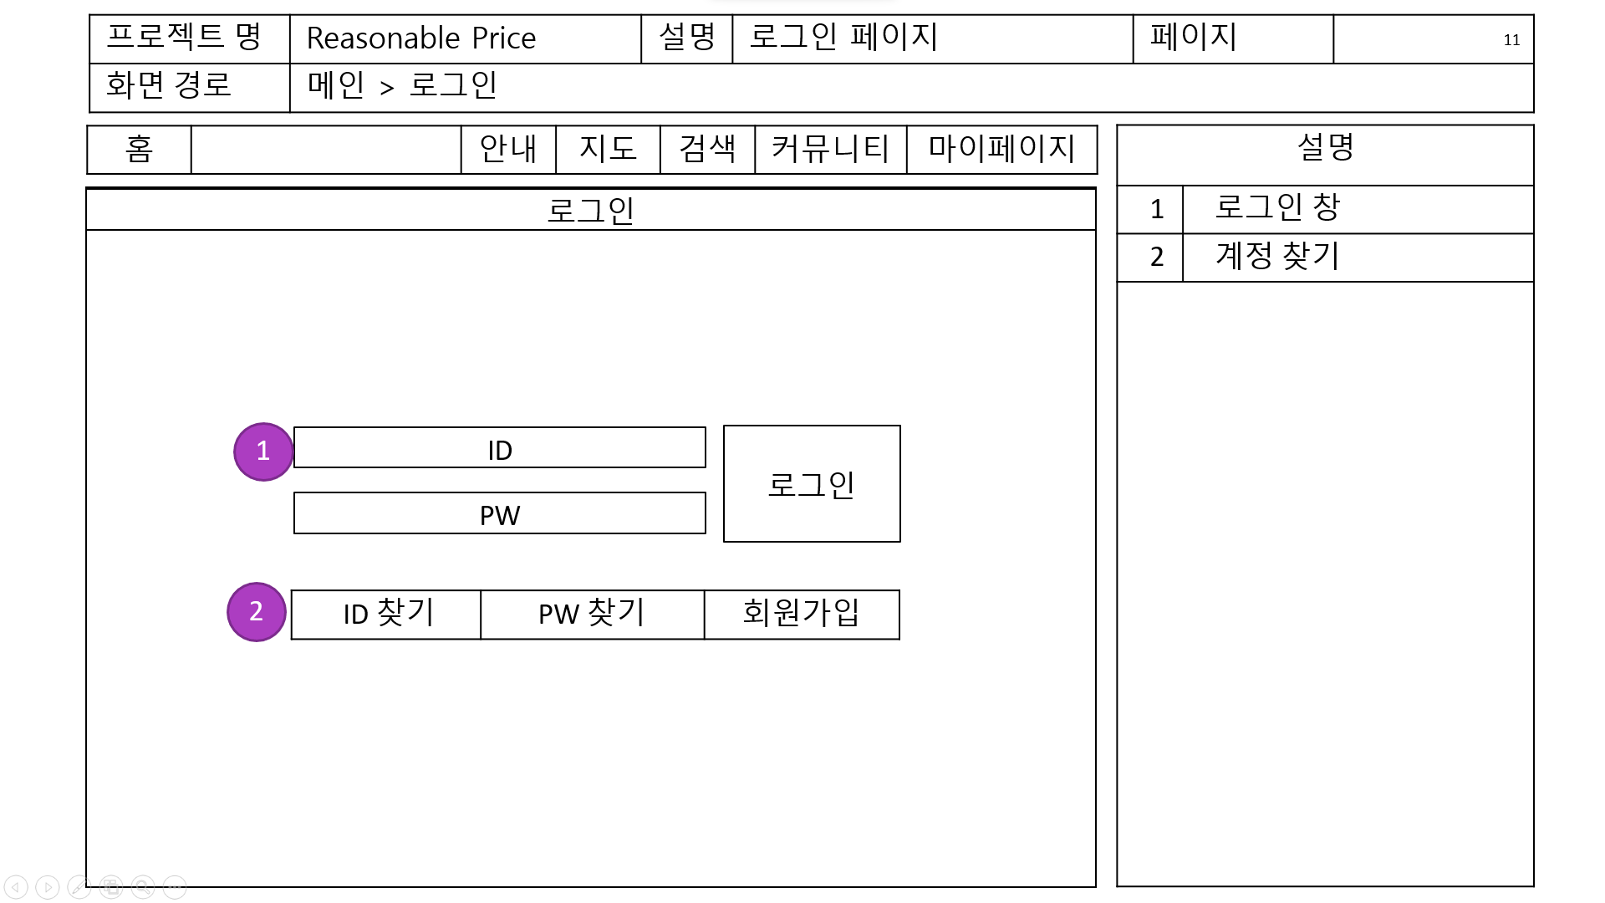
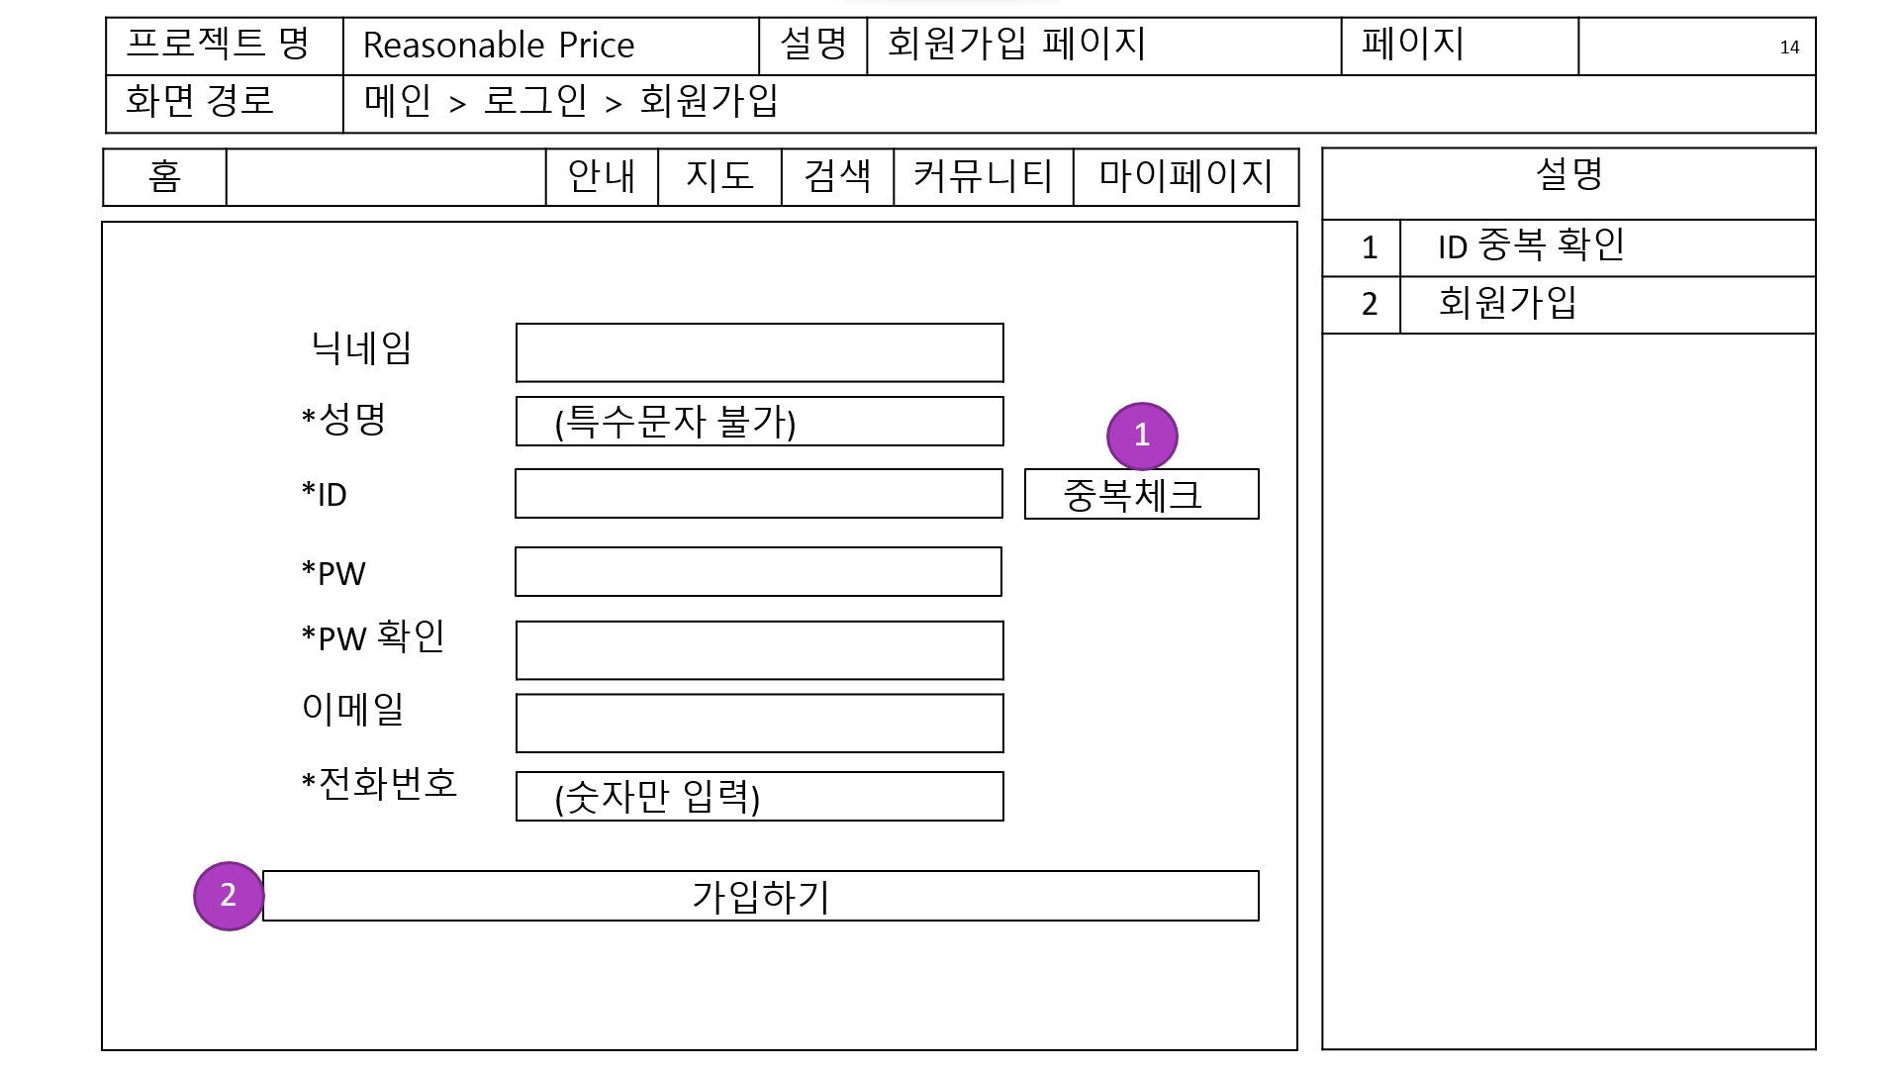
화면 설계 – 계정 접속

Slide 17
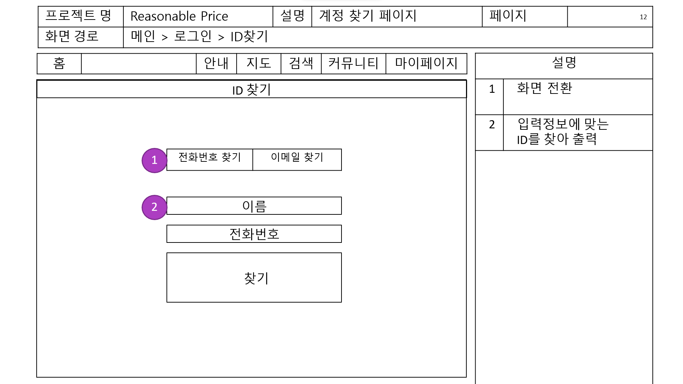
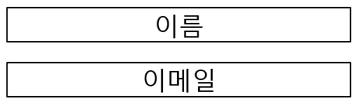
화면 설계 – 계정 찾기

Slide 18
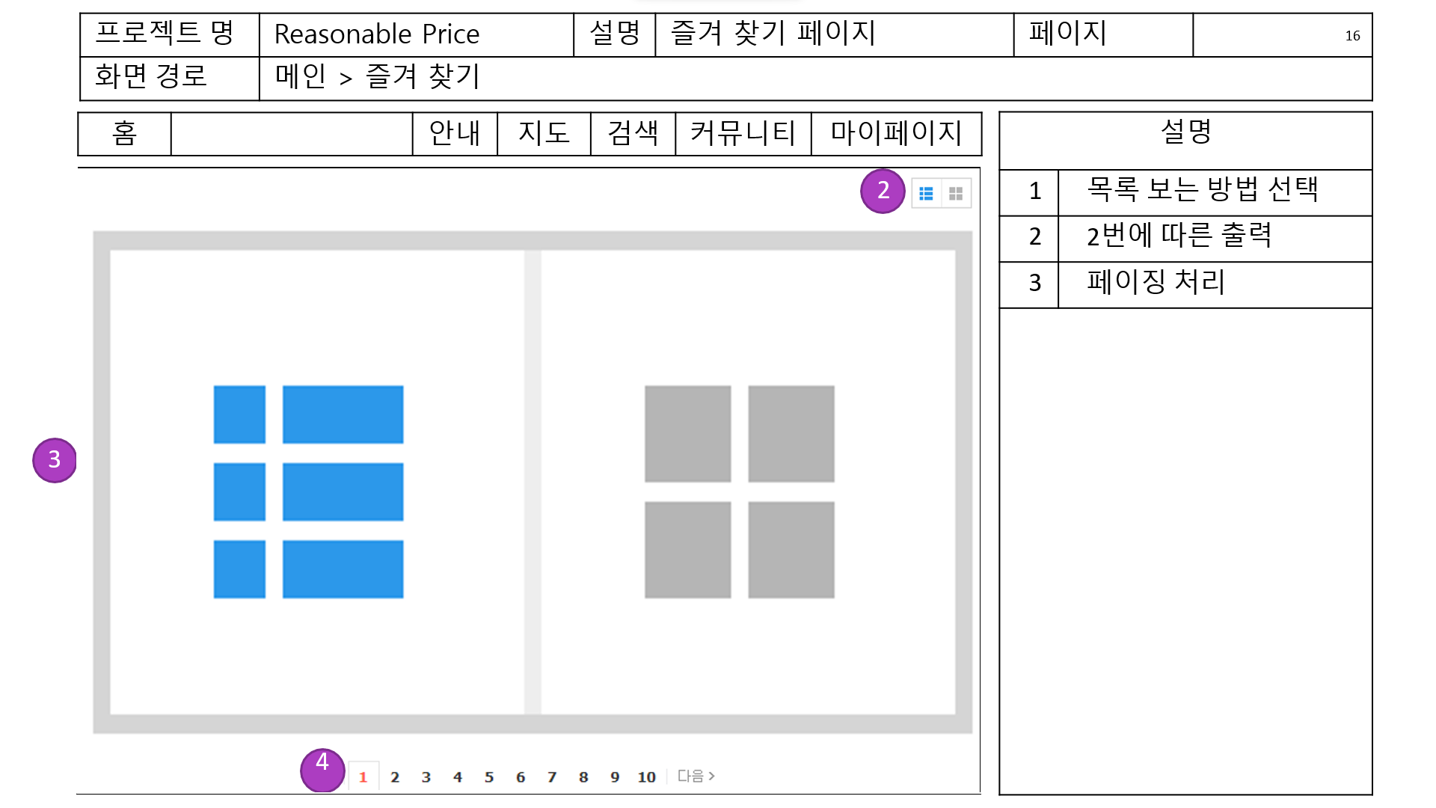
화면 설계 – 즐겨찾기

Slide 19
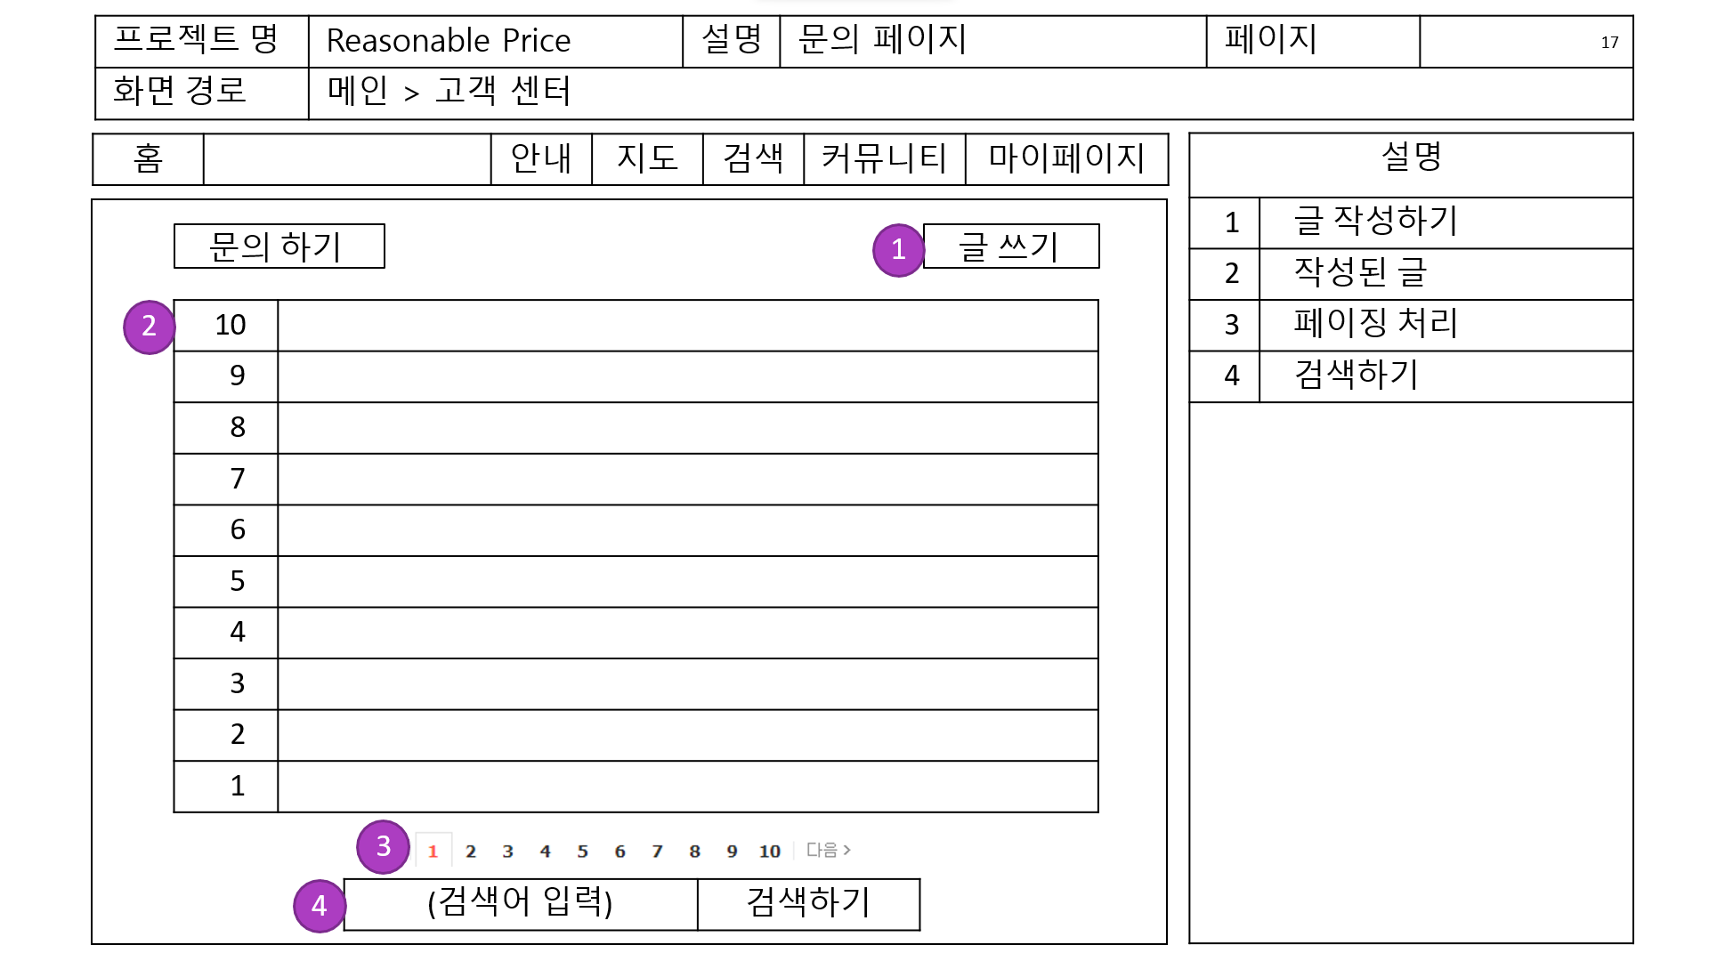
화면 설계 - 문의

Slide 20
UML

Slide 21
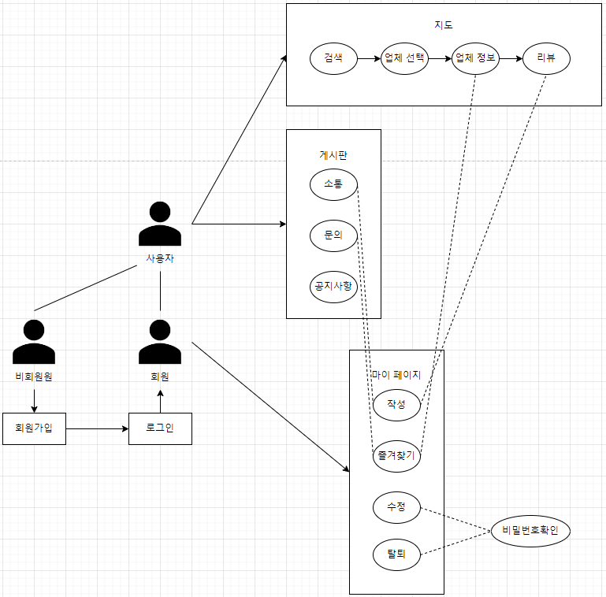
UML

Slide 22
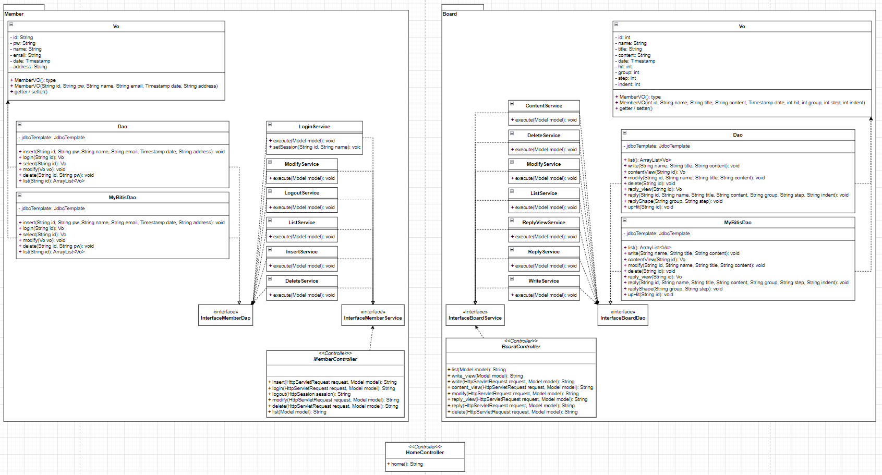
UML

Slide 23
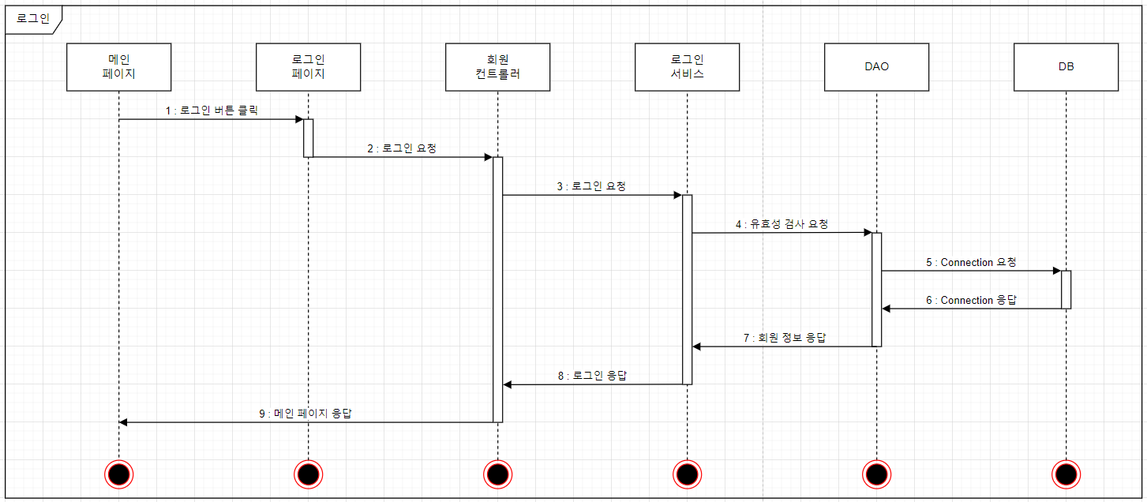
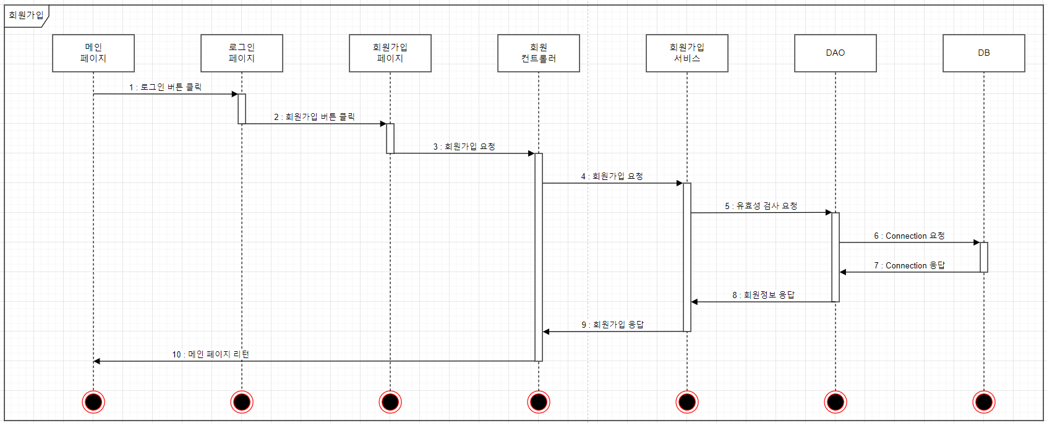
UML

Slide 24
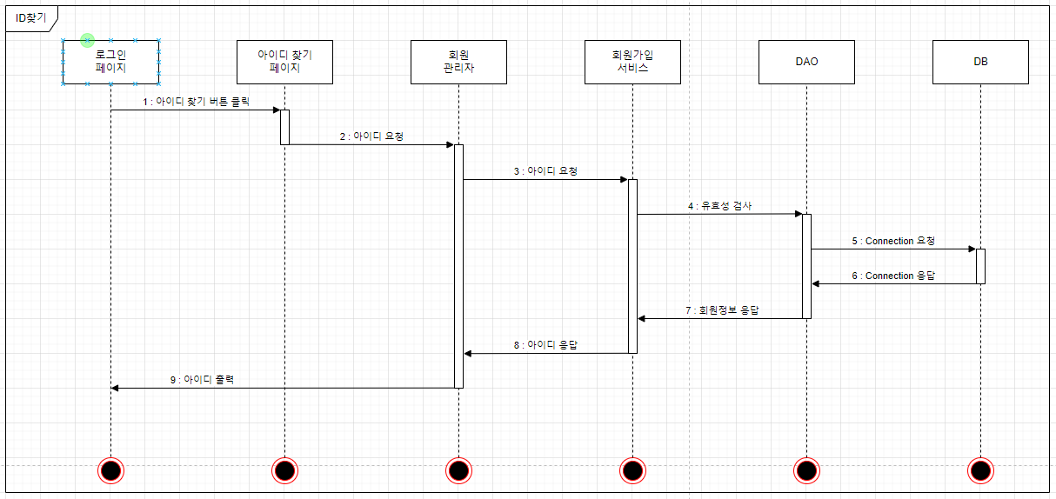
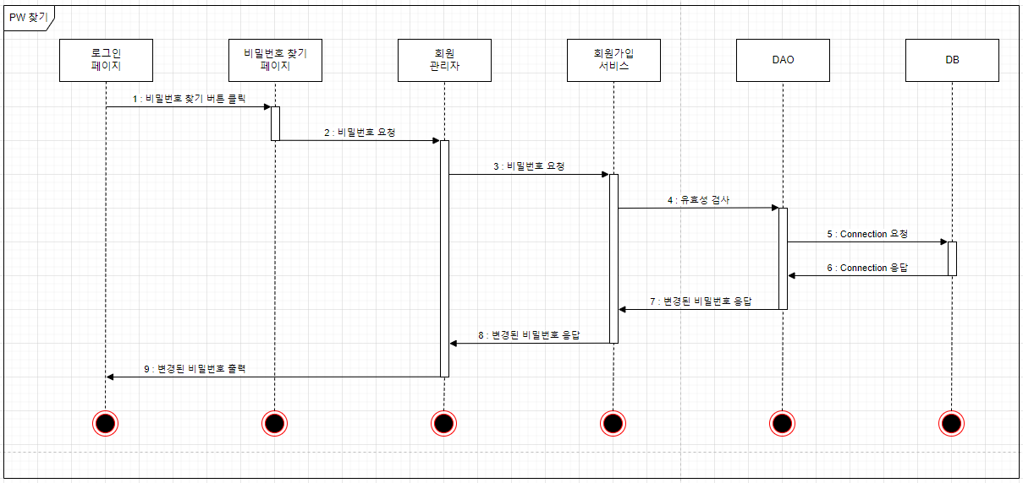
UML

Slide 25
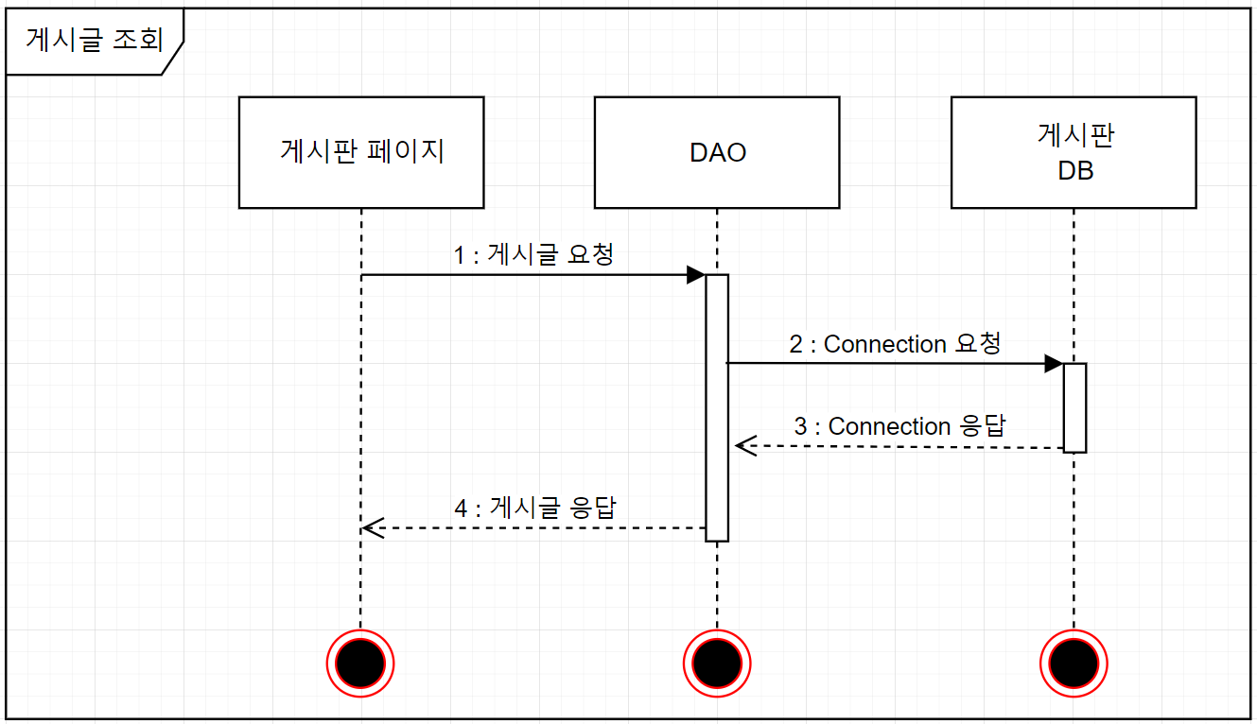
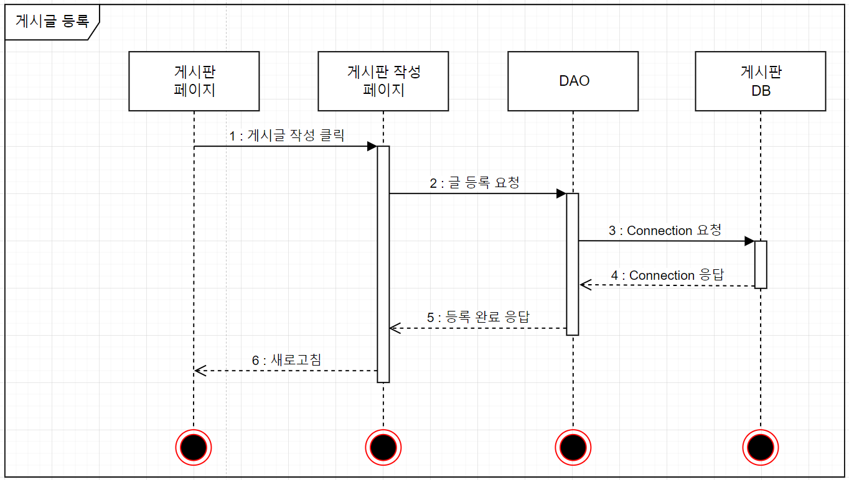
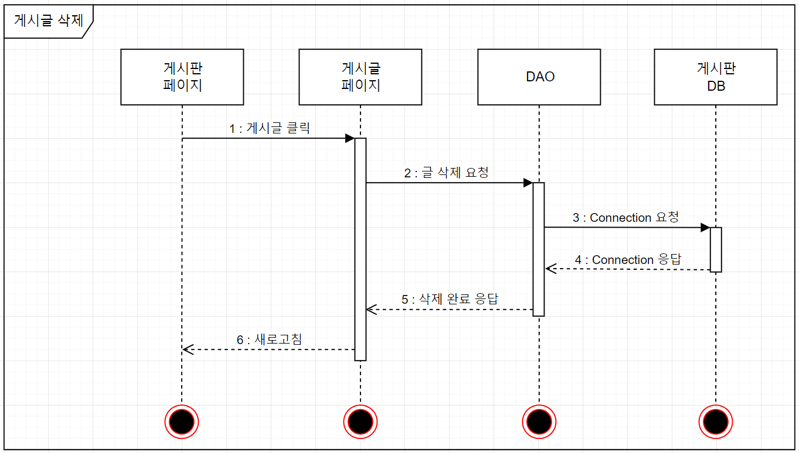
UML

Slide 26
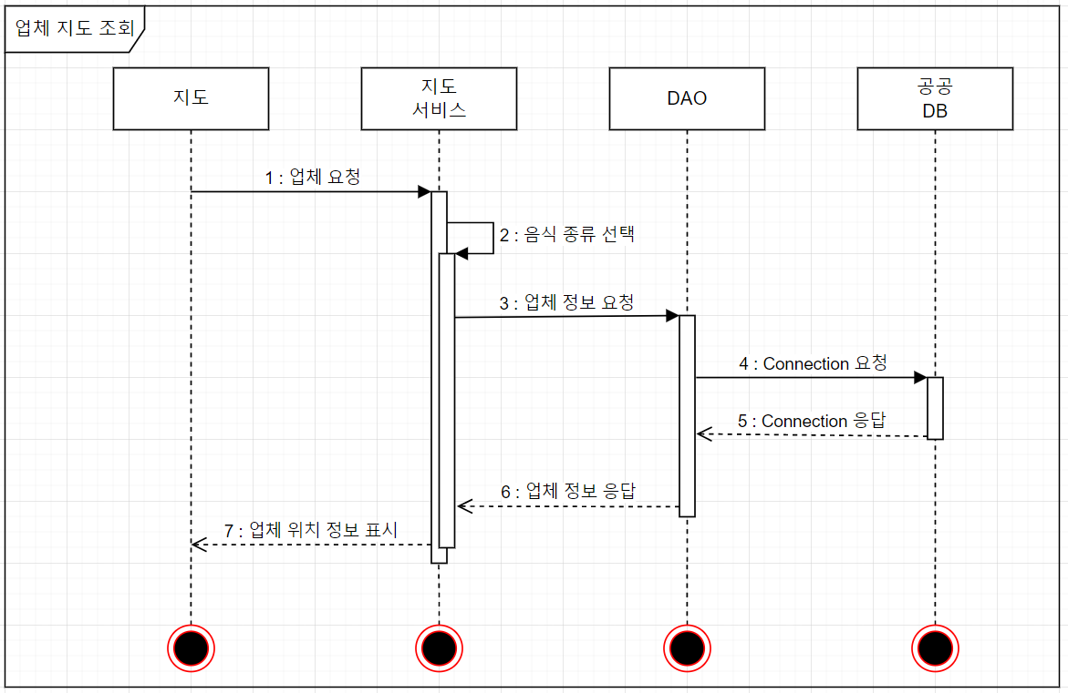
UML

Slide 27
ERD

Slide 28
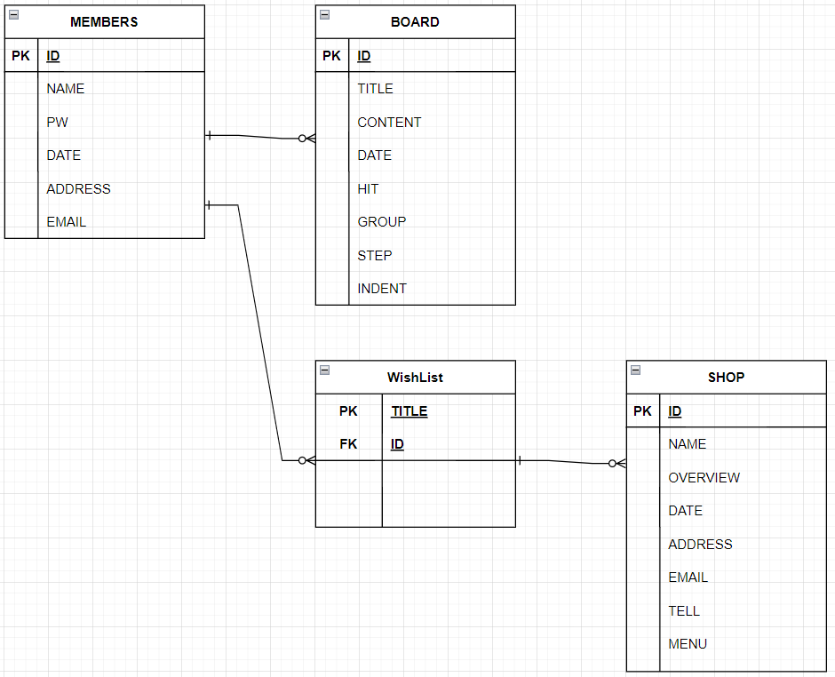
ERD

Slide 29
Software Architecture

Slide 30
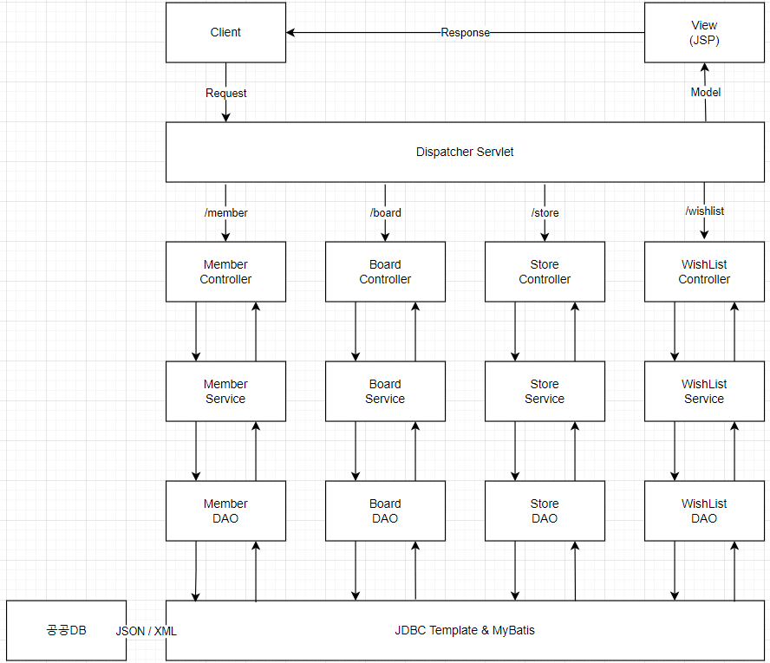
SW Architecture

Slide 31
향후 개발 계획

Slide 32
향후 개발 계획
프로젝트를 만들며
프로젝트 보강
Java를 사용하여 데이터베이스에 데이터를 저장하고 검색하는 기능을 구현하는 방법을 배웠습니다.
이 기능을 구현하기 위해 JDBC를 사용하여 Java 응용 프로그램에서 DBMS와 상호 작용하는 방법과 뷰의 입력을 사용하여 데이터베이스에 데이터를 저장하고 데이터베이스의 데이터를 뷰에 표시하는 방법을 배웠습니다.
Spring을 사용하여 개발이 더욱 쉬워지고 프로젝트를 더욱 간편하게 사용할 수 있게 되었습니다.
MyBatis를 사용하여 쿼리를 보다 깔끔하고 체계적으로 만들 계획입니다.React를 사용하여 조직화를 계획.
산업 및 지역별로 가격을 검색하고 표시할 계획입니다.

